Slide 1
6-шы дәріс
Тақырыбы: КАПИТАЛ МӘНІ МЕН ТҮРЛЕРІ. КӘСІПКЕРЛІКТІ ҰЙЫМДАСТЫРУ НЕГІЗДЕРІ
Дәріскер: Сагидолдина А.Ж.

Slide 2
Қарастырылатын сұрақтар:
1. Капитал: мәні мен түрлері.
2. Кәсіпкерлікті ұйымдастырудың негізгі түрлері
3. Кәсіпкерлік капитал. Толық айналым және ауыспалы айналым. Инвестициялар
4. Қазақстандағы кәсіпкерліктің дамуы.

Slide 3

Капитал – бұл негізгі өндіргіш күштерден тұратын өндіріс құрал-жабдықтары түріндегі физикалық капитал.
Капитал – бұл белгілі бір уақыт бойы жинақталған өндірістік және өндірістік емес мақсаттағы қорлар.
Капиталдың бағасын пайыз деп атайды.
Несие пайызы – бұл белгілі бір уақыт аралығында капитал иесіне оның құралдарын пайдаланғаны үшін төлейтін бағасы.

Slide 4

Кәсіпкерлік адам қызметінің ерекше саласы және ол еңбектің басқа түрлерінен оқшауланып тұрады. «КӘСІПКЕРЛІК» терминін алғашқы рет ағылшын экономисі Ричард Кантильон енгізді.

Slide 5

Кәсіпкерлік дегеніміз – бұл азаматтар мен бірлестіктердің мүліктік жауапкершілік пен тәуекел ету негізінде іске асырылатын, жоғары табыс алуға бағытталған шығармашылық, дербес іс-әрекеттері.

Slide 6
Кәсіпкерліктің негізгі белгілері:
• шаруашылық субъектілерінің дербестігі және тәуелсіздігі;
• экономикалық мүдделілігі;
• шаруашылық тәуекел етуі және жауапкершілігі;
• белсенді ізденуі;
• жаңашылдығы.
Кәсіпкерліктің субъектілері: мемлекет, жеке тұлғалар, заңды тұлғалар, серіктестіктер, арендалық ұжымдар, акционерлік қоғамдар, шаруашылық ассоциациялары, әртүрлі бірлестіктер.
Кәсіпкерліктің объектілері: шаруашылық қызметтің кез келген түрлері, коммерциялық делдалдық, инновациялық, кеңес беру іс-әрекеттері, құнды қағаздармен операциялар.

Slide 7
Кәсіпкерліктің негізгі атқаратын қызметтері:
Новаторлық қызметі. Әрбір кәсіпкер өзінің мақсатына жету үшін кәсіпкерлікті ұйымдастырудың жаңа формаларын, жаңа технологияларды қолдануға мүдделі болады. Бұл қызмет өнімнің бәсекеге қабілеттілігін және сапасы туралы мәселелерді шешеді
Ұйымдастыру қызметі. Әрбір кәсіпкер минималды шығын жұмсау және максималды пайда табу мақсатымен ең тиімді өндірісті таңдайды. Өндірісті ұйымдастыру кезінде кәсіпкер жер, еңбек, капитал ресурстарын бір үдеріске біріктіреді.
Тәуекелге бару қызметі. Әрбір кәсіпкер тәуекелге бару үшін істелетін істің айқындылығын талдап, қорытындысында не болатынын білген жөн. Кәсіпкер тек қана өз уақыты, еңбегін, іс қабілеттілігін тәуекелге салмайды, сонымен бірге өндіріске кеткен өзінің серіктестіктерінің немесе акционерлерінің қаржыларын тәуекелге салады.
Басқару қызметі. Әрбір кәсіпкер шаруашылықты жүргізуде негізгі шешімдерді қабылдау инициативасын өз жауапкершілігіне алады: кадр мәселесі, өнімді сатып өткізу, банк жүйесімен байланысты мәселелерді шешеді.

Slide 8
Кәсіпкерліктің экономикалық, әлеуметтік және құқықтық жағдайлары.
Экономикалық жағдайлар: Нарыққа тауар, қызметтер ұсыну, тауарлардың, қызметтердің алуан түрлері, тұтынушылардағы ақша-қаражат көлемі, яғни олардың сатып алу қабілеттілігі, жұмыс орнының және жұмыс күшінің артық-кемдігі, еңбек ақы қорының артық-кемдігі, қарыз беретін мекемелердің ақша ресурстары болуы керек.
Әлеуметтік жағдайлар. Кәсіпкерлікті ұйымдастыру, қалыптастыру үшін тұтынушыларда тауар сатып аларлық қаражаты болуы, олардың тауарға, қызметке деген талғамы, төлем қабілеттілігі бар сұранысы болуы. Әлеуметтік жағдай әрбір адамның жұмыс орнындағы жағдайы, еңбек ақы мөлшерімен байланысты. Әрбір кәсіпкер денсаулық сақтау, жұмыс орнын жасақтау, еңбек ақы мөлшерін қадағалау сияқты әлеуметтік мәселелерге белсенді араласып, жағдай жасауы тиіс.
Құқықтық жағдайлар. Кәсіпкерлікті реттейтін заңдар және нормативтік-құқықтық жағдайлардың болуы: Қазақстан Республикасының Азаматтық Кодексі, салық туралы заңдар, кәсіпкерлерді қорғайтын заңдар, шағын және орта бизнесті қолдайтын органдар, меншікке құқықтық заңдар.

Slide 9
Кәсіпкерліктің түрлері және ұйымдастыру формалары.
• Өндірістік кәсіпкерлік – бұл тауар өндірумен және қызмет көрсетумен байланысты кәсіпкерлік.
• Коммерциялық кәсіпкерлік – бұл өнім өндірумен байланысты емес тауарлар мен қызметтерді қайта сату бойынша операцияларды жүргізумен ерекшеленетін кәсіпкерлік. Коммерциялық кәсіпкерліктің іс өрісі тауар биржалары мен сауда мекемелері.
• Қаржылық кәсіпкерлік – бұл сату, сатып алу объектісі ақша, валюта, құнды қағаздар болып табылатын коммерциялық кәсіпкерліктің түрі. Қаржылық кәсіпкерлікке коммерциялық банктер және қор биржалары жатады.
• Кеңес беру кәсіпкерлігі – бұл нарыққа бағытталу туралы қаржылық шаруашылық талдауды жасауға, басқару мәселелері жөнінде көмектер көрсетумен айналысатын кәсіпкерлік.
• Сақтандыру кәсіпкерлігі – бұл белгілі бір жағдайларды сақтандырудан сақтандыру төлемін алу нәтижесінде пайда болатын қаржылық кәсіпкерліктің түрі.
• Делдалдық кәсіпкерлік – бұл белгілі бір мәмілеге мүдделі тараптарды біріктіретін кәсіпкерлік.

Slide 10


Жеке кәсіпкерлік – бұл бір адамның немесе бір жанұяның кәсіпкерлікпен айналысуы.
Серіктестік – бұл екі немесе одан да көп адамдардың капитал салымдары (үлестері) негізінде құрылған табыс алуға бағытталған іс-әрекеті.

Slide 11


Серіктестіктің түрлері:
1. Толық серіктестік. Мүшелері өз мүліктері шеңберінде жауапкершілікке ие болады.
2. Коммандиттік серіктестік. Мүшелері аралас жауапкершілікке ие болады, яғни біреуі толық мүлікпен, ал екіншісі салынған капиталы негізінде жауап береді.
3. Жауапкершілігі шектеулі серіктестік. Мүшелері тек қана салынған капиталы негізінде тәуекелге барады және жауап береді.

Slide 12

Акционерлік қоғам – бұл жарғылық капиталы белгілі бір үлестерге (акцияларға) бөлінген, заңды тұлға құқығы бар кәсіпорын.
Ашық акционерлік қоғам өз акцияларын ашық сатуға және басылымдарда акциялардың құнын жариялауға құқылы.
Жабық акционерлік қоғамда акциялары құрылтайшылары арасында сатылатын, акциялардың құны басылымдарда жарияланбайтын акционерлік қоғамның түрі.

Slide 13
Ұйымдық-экономикалық кәсіпкерлік формалары:
1. Концерн – көп салалы іс-әрекетпен ерекшеленетін өнеркәсіп саласындағы корпорацияның кең тараған формасы.
2. Ассоциация – экономикалық дербес кәсіпорындардың ерікті бірлестігі. Ассоциацияның негізгі мақсаты ғылыми-техникалық, өндірістік, экономикалық және әлеуметтік міндеттерді бірігіп шешу.
3. Консорциум – ірі қаржы операцияларын істеу үшін біріккен кәсіпкерлердің бірлестігі.
4. Синдикат – бір саланың кәсіпкерлерін тауар сатуға біріктіру.
5. Картель – тауар, қызмет көрсету бағасы, нарық аудандарын бөлу, өндіріс мөлшері, патент айырбастау жөнінде келісім.
6. Трест – белгілі бір тауарды өндіру бойынша белгілі бір түрдегі монополисттік бірлестік.

Slide 14

Негізгі капитал – бұл өндірістік үдеріске толық қатысатын, бірақ өзінің құнын дайын өнімге бірте-бірте ауыстыратын және меншік иесіне ақшалай формада біртіндеп қайтып оралатын капитал.

Slide 15

Айналмалы капитал – бұл өндіргіш капиталдың бір бөлігі болып табылатын, өзінің құнын дайын өнімге бірден ауыстыратын және әрбір ауыспалы айналым актісінің соңында ақшалай формада тұтас қайтатын капитал.

Slide 16
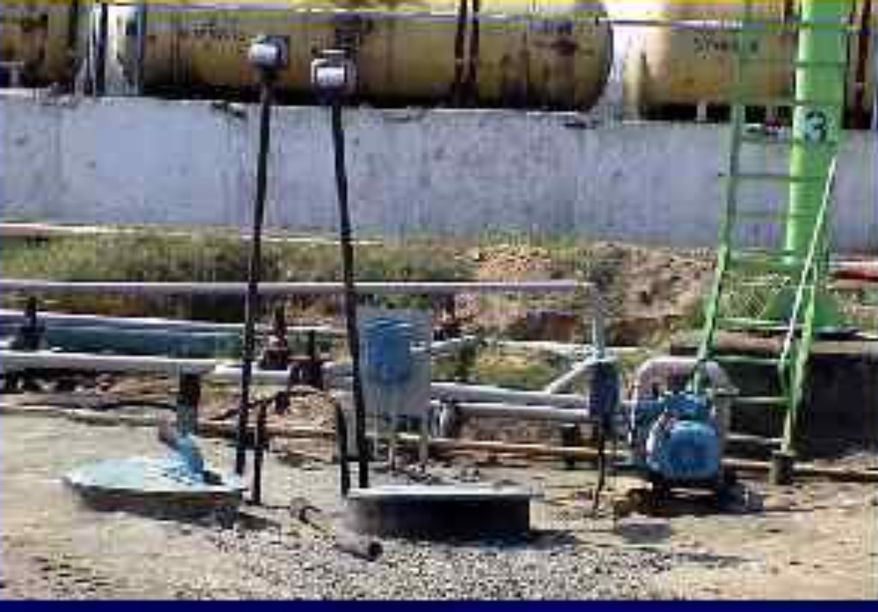

Негізгі капитал айналмалы капиталға қарағанда материалдық (физикалық) және моральдік (сапалық) тозуға ұшырайды.

